Slide 1
Химические реакции
Кондратовой Ирины, 8А

Slide 2
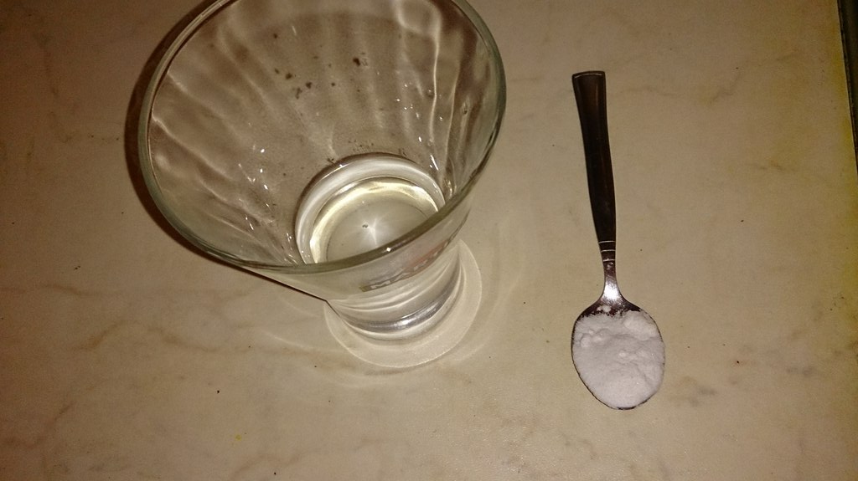
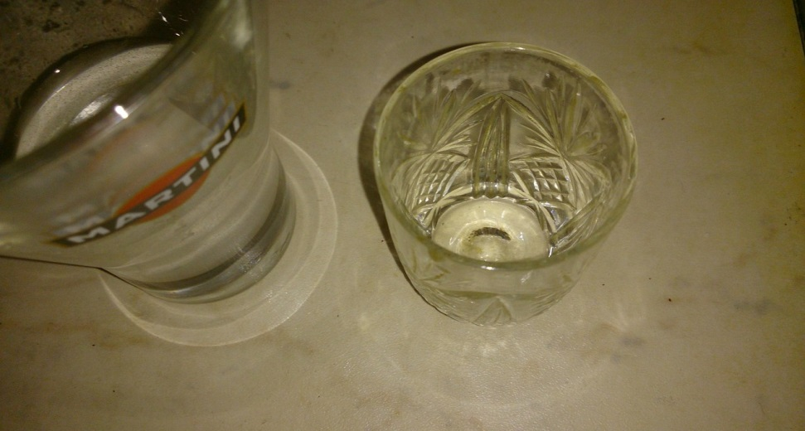
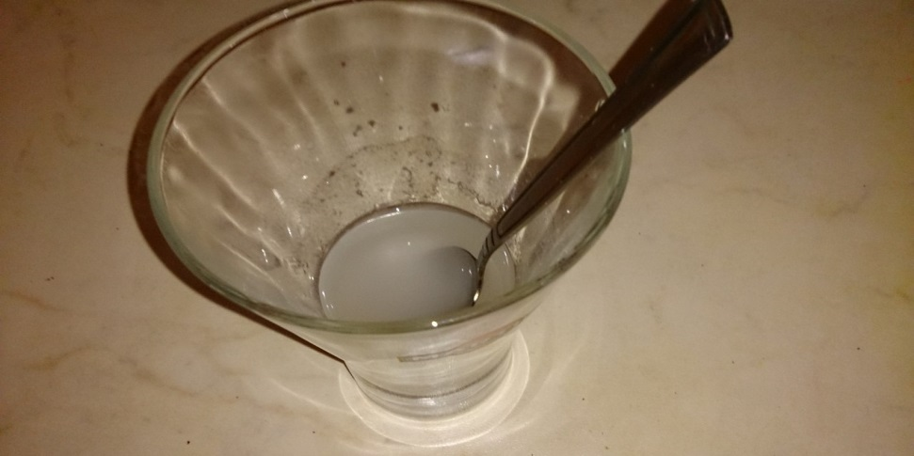
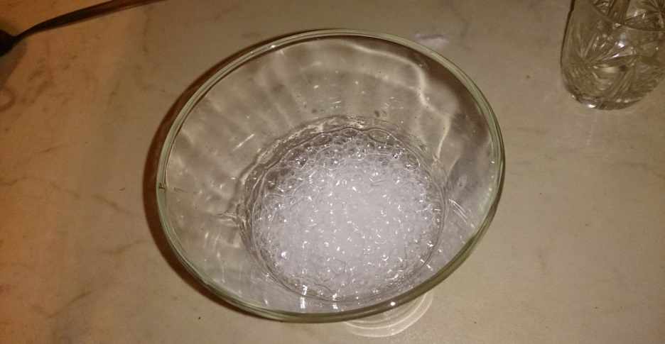
Сода и уксус
Возьмём соду и растворим ее в воде
Добавим уксуса и посмотрим на реакцию

Slide 3
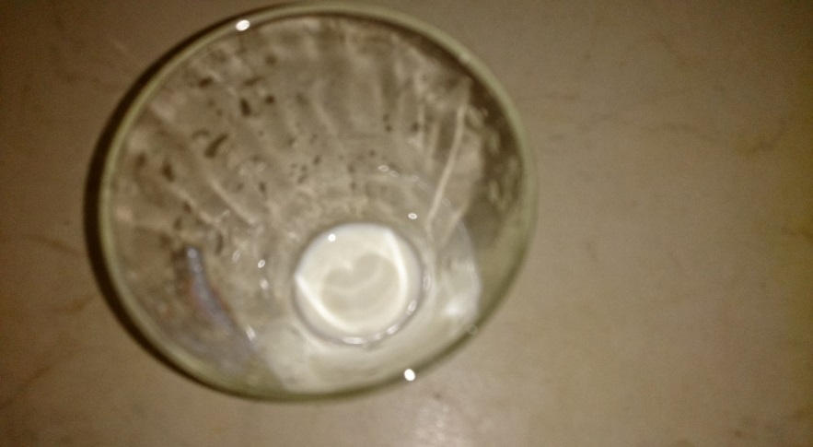
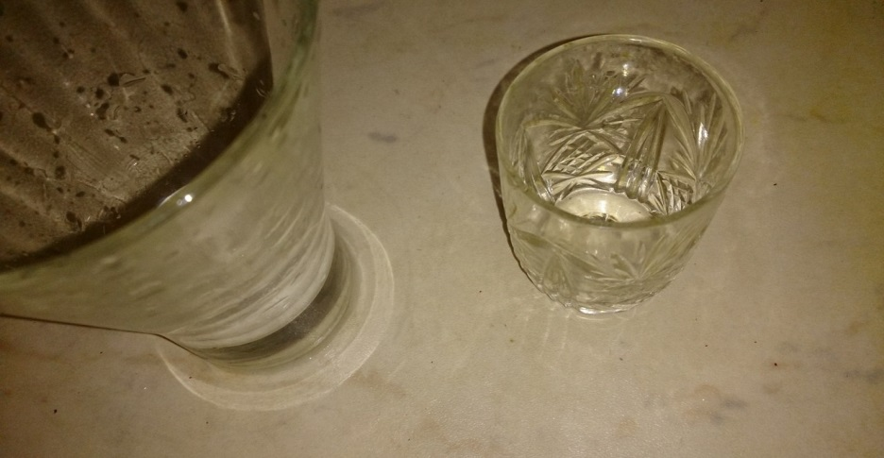
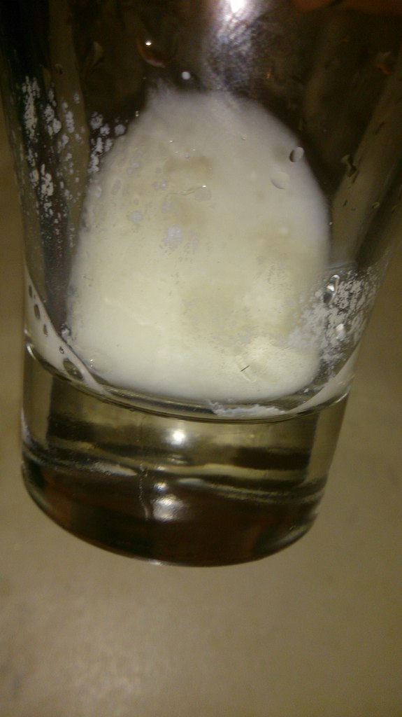
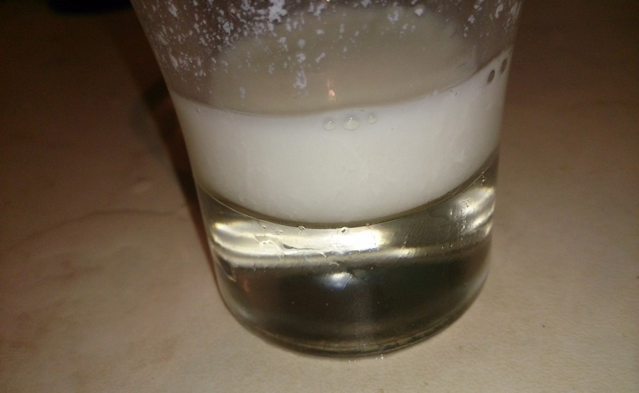
Молоко и уксус
Нальем в стакан молоко
Добавим туда несколько капель уксуса

Slide 4
Вывод :
При добавлении в соду уксуса, происходит химическая реакция (гашение соды) выделяется углекислый газ CO₂.

Slide 5
Вывод:
При добавления уксуса в молоко происходит химическая реакция , при которой в молоке появляются осадки, т.е. молоко скисает.

